Slide 1
第5章 无失真信源编码

Slide 4
5.1 信源编码的基本概念

Slide 5
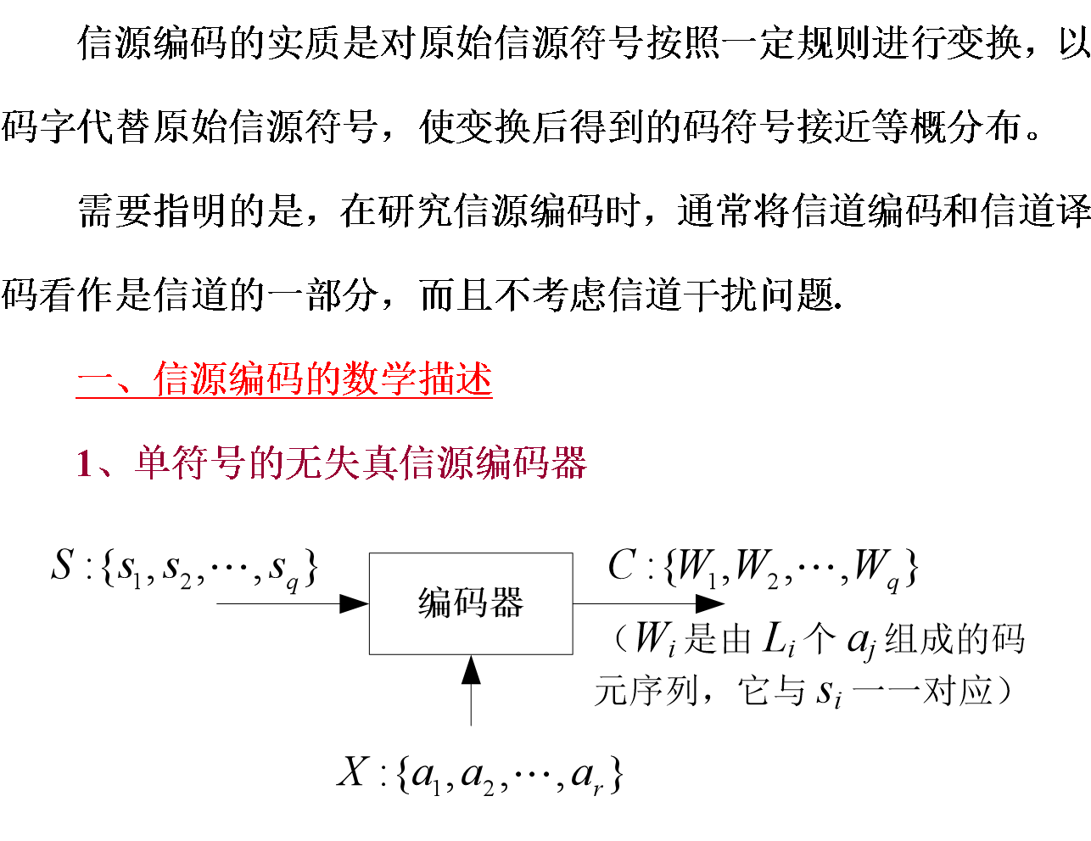

Slide 6
几个术语
码元（码符号）
码元集X
码字（由码元组成）
码字长度
平均码长

Slide 7
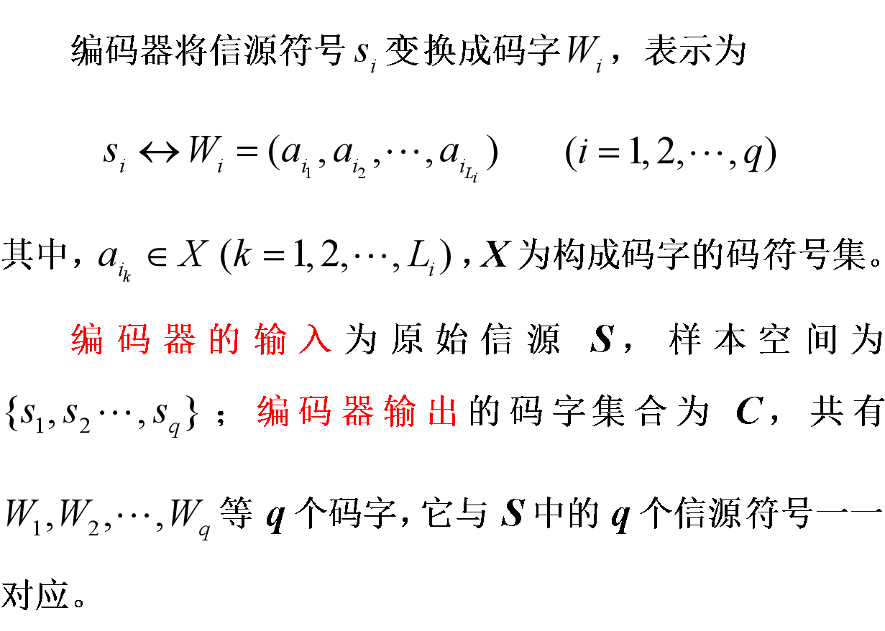

Slide 8
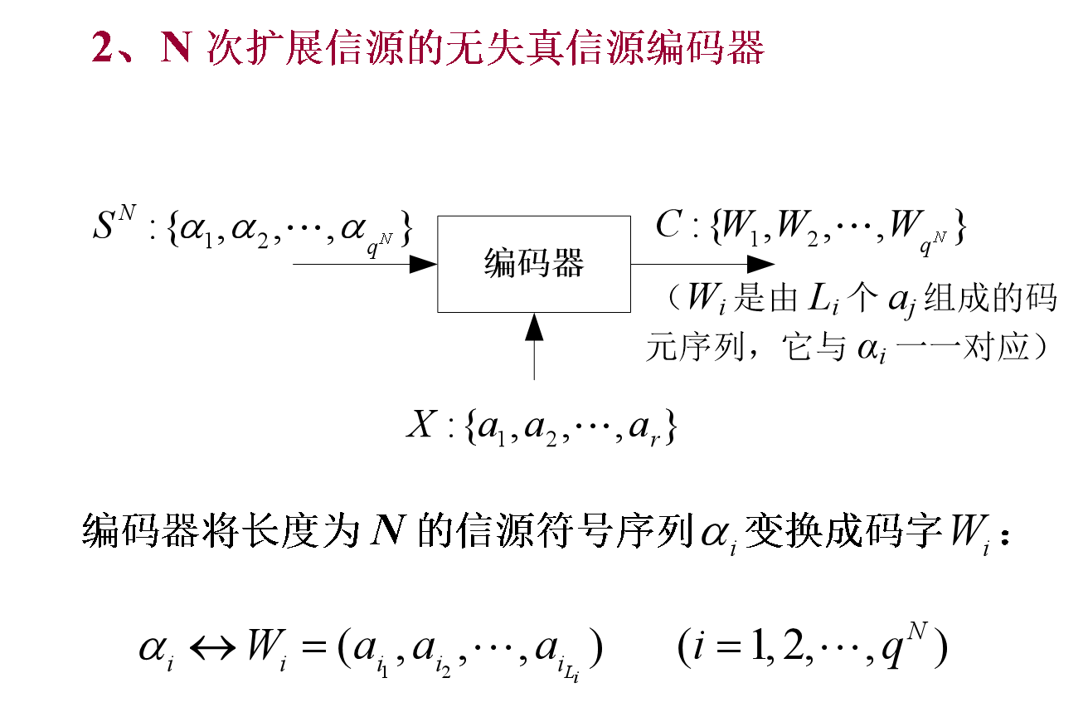

Slide 9
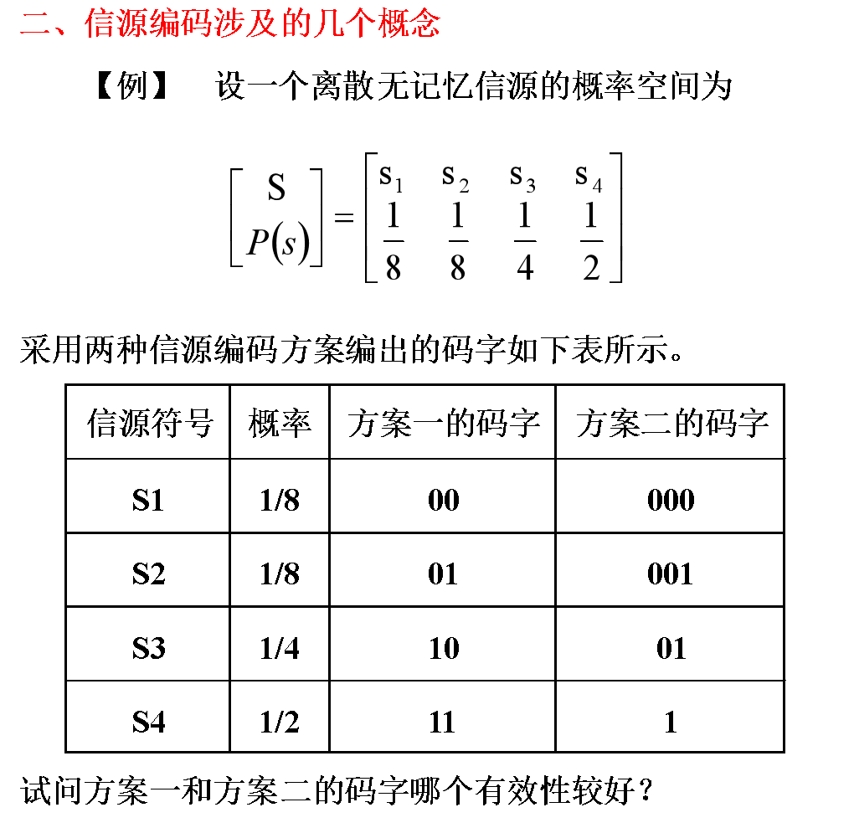

Slide 10
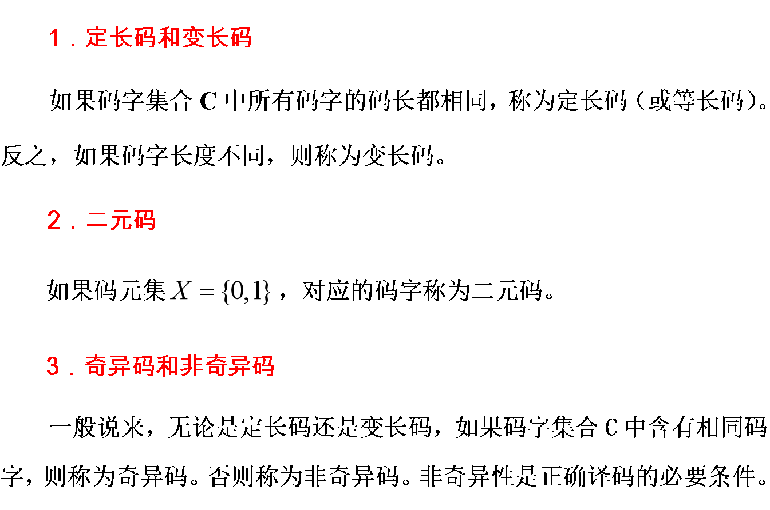

Slide 11
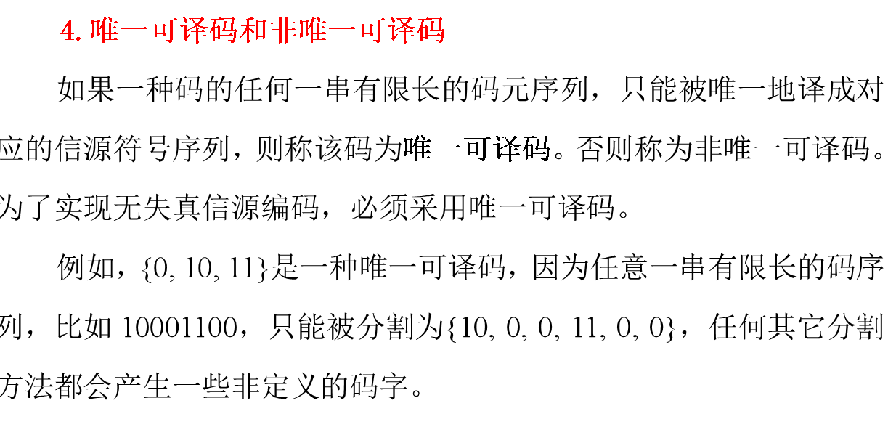
{0,10,110,1011} :非唯一可译码，比如：10110。
注：如果一种编码方法的任意N次扩展码都是非奇异码，则这种编码方法就是唯一可译码。

Slide 12
唯一可译变长码的另一种判断方法：尾随后缀法
将码C中所有码字可能的尾随后缀组成一个集合F，当且仅当集合F中没有包含任一码字，则可判断此码C为唯一可译变长码。
例1：现有码C={0，10，1100，1110，1011，1101}，请判断是否是唯一可译码。
解：F={11，00，01，0，1，100，110，011，101}，否。
例2：现有码C={110，11，100，00，10}，，请判断是否是唯一可译码。
解：F={0}。是。

Slide 13
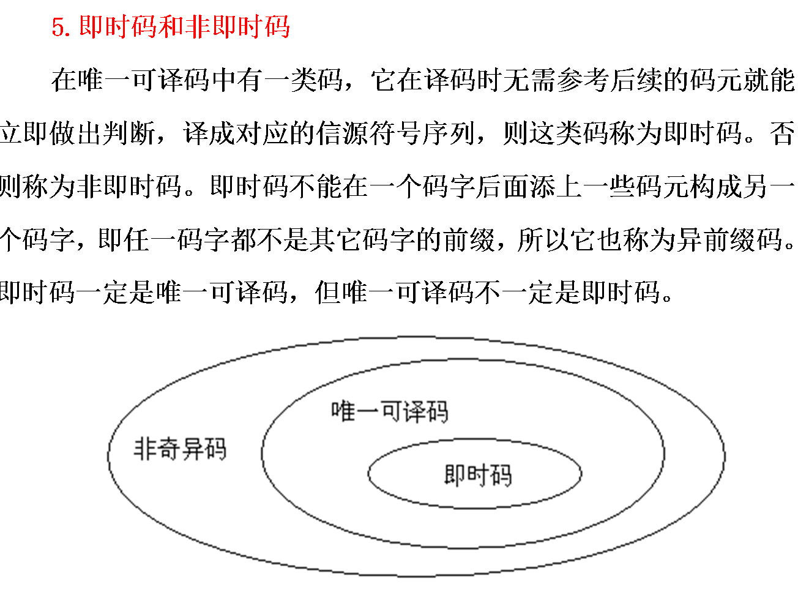
例：{1，10，100，1000} ，{1，01，001，0001}

Slide 14
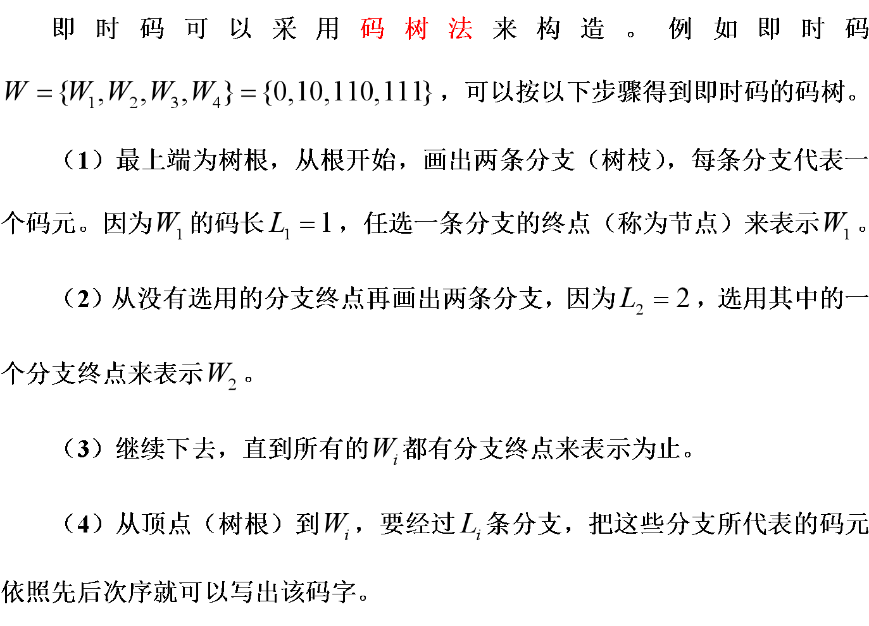

Slide 20
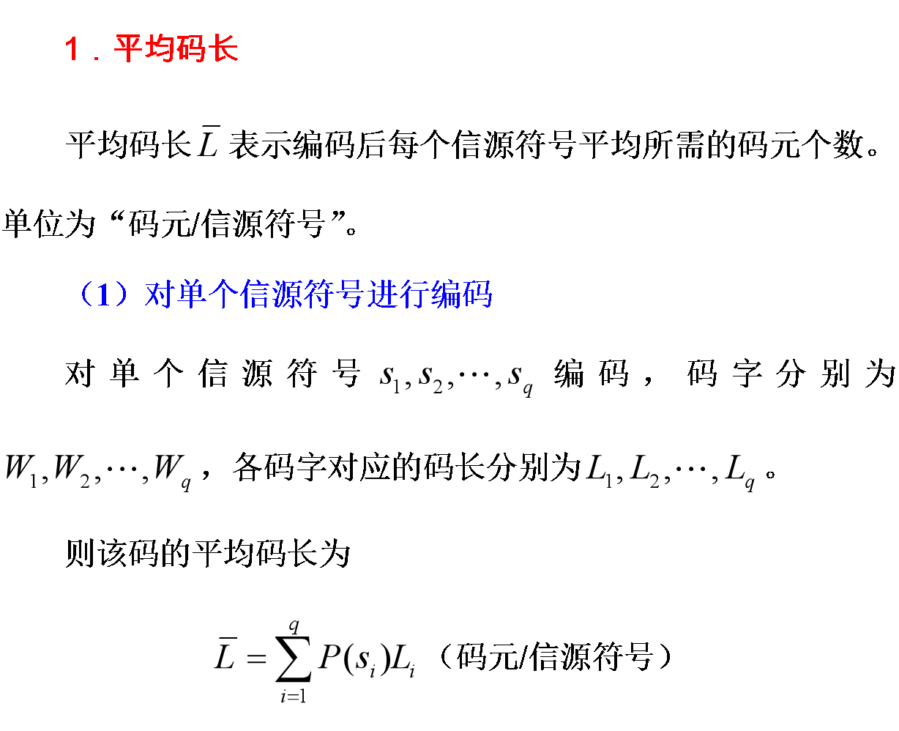

Slide 21
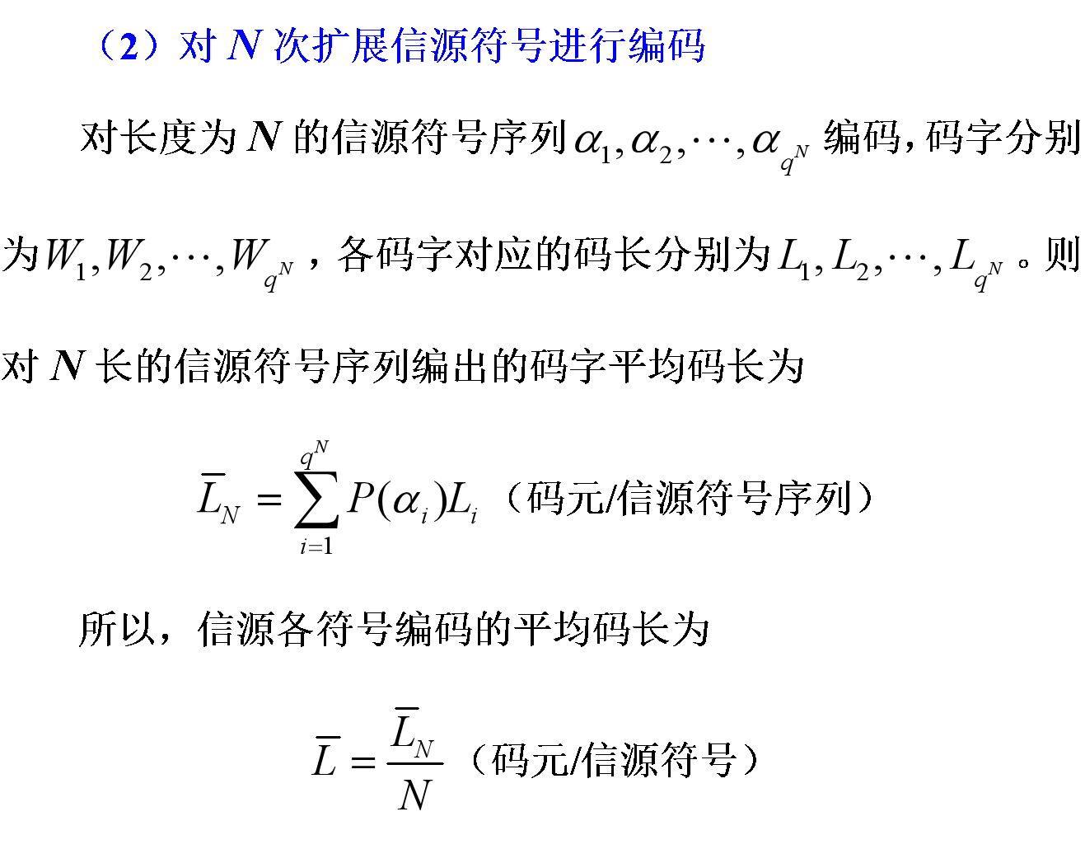

Slide 22
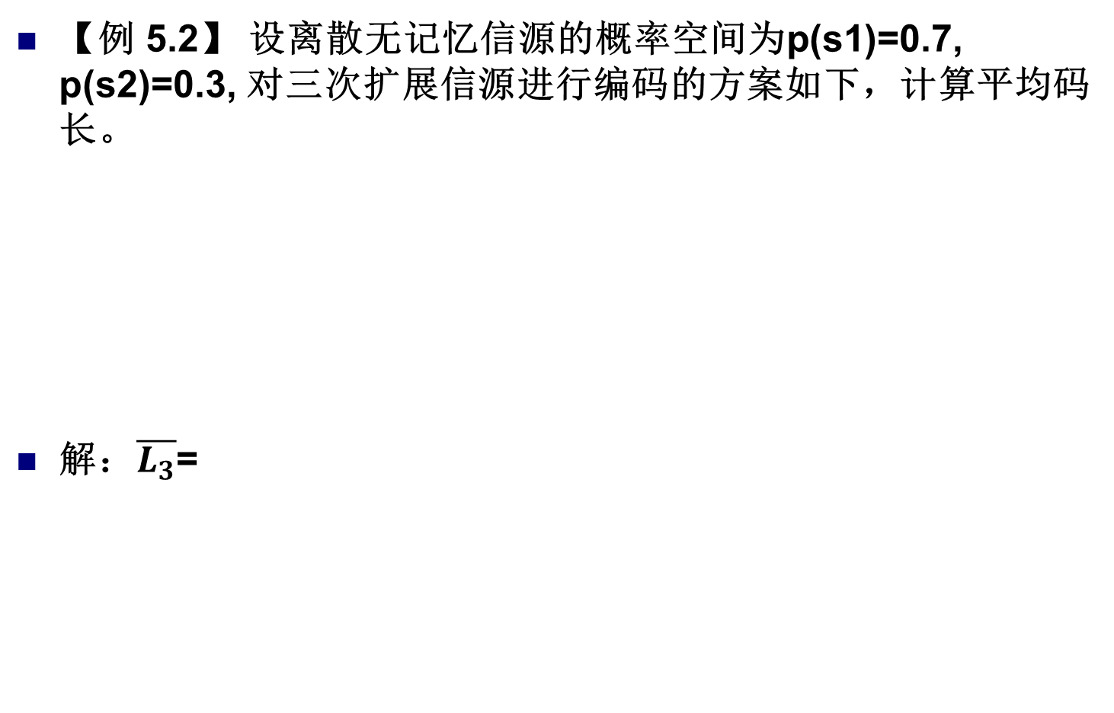
【例 5.2】 设离散无记忆信源的概率空间为p(s1)=0.7, p(s2)=0.3, 对三次扩展信源进行编码的方案如下，计算平均码长。
解：$\overline{L_{3}}$=
ai | P(ai) | Ci | ai | P(ai) | Ci
s1s1s1 | 0.343 | 00 | s2s1s1 | 0.147 | 010
s1s1s2 | 0.147 | 011 | s2s1s2 | 0.063 | 1110
s1s2s1 | 0.147 | 10 | s2s2s1 | 0.063 | 1100
s1s2s2 | 0.063 | 1101 | s2s2s2 | 0.027 | 1111

Slide 23
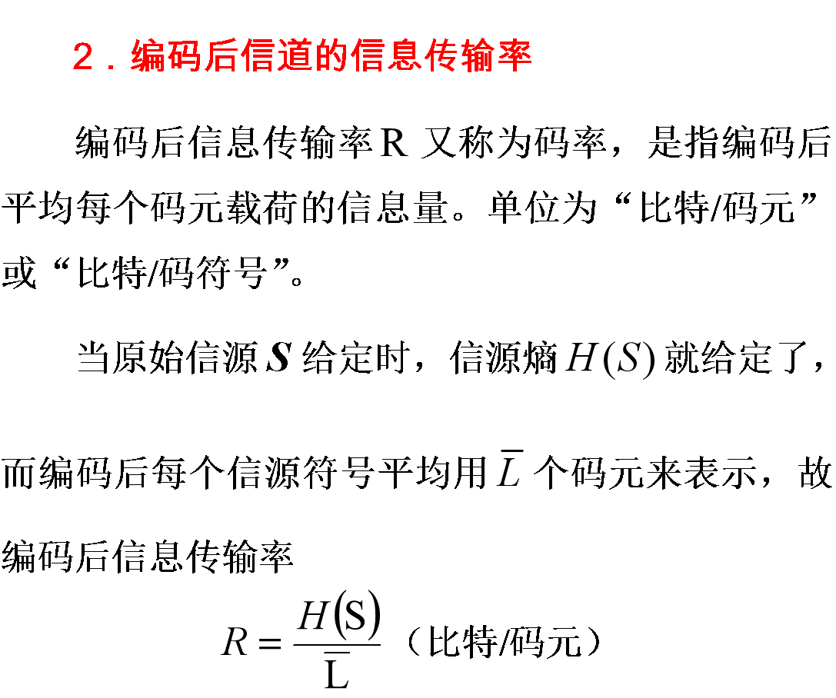

Slide 24
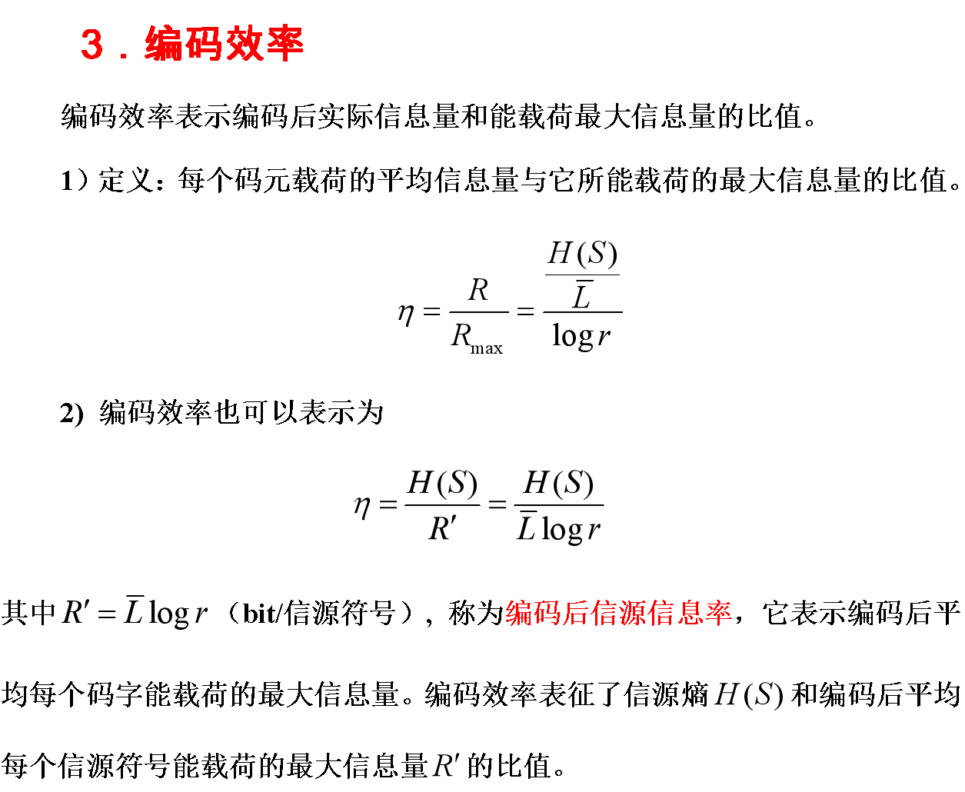

Slide 25
5.2 无失真信源编码定理

Slide 26
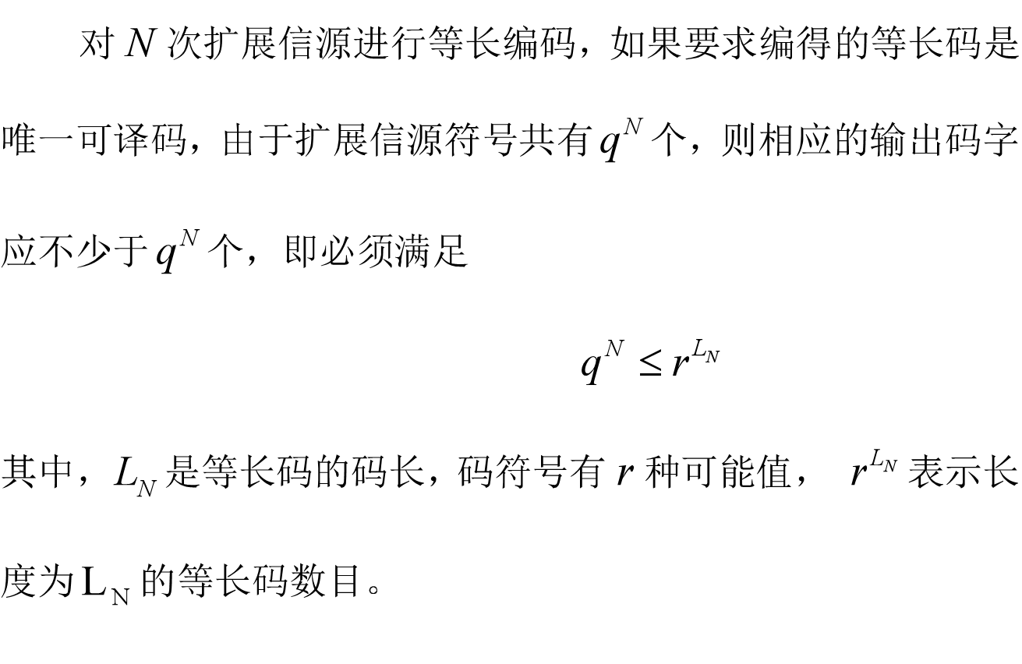

Slide 27
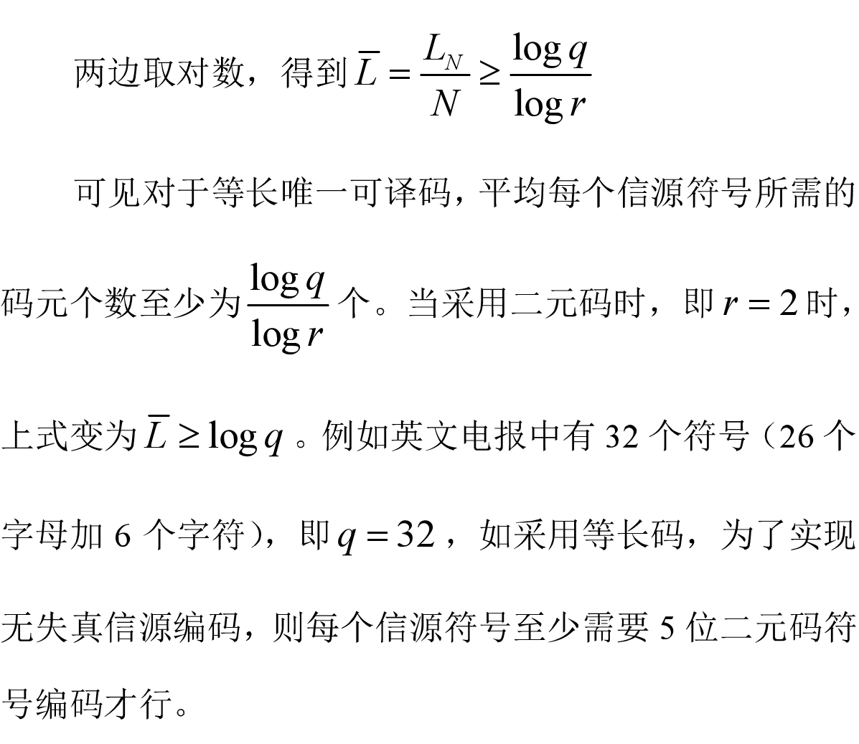

Slide 28
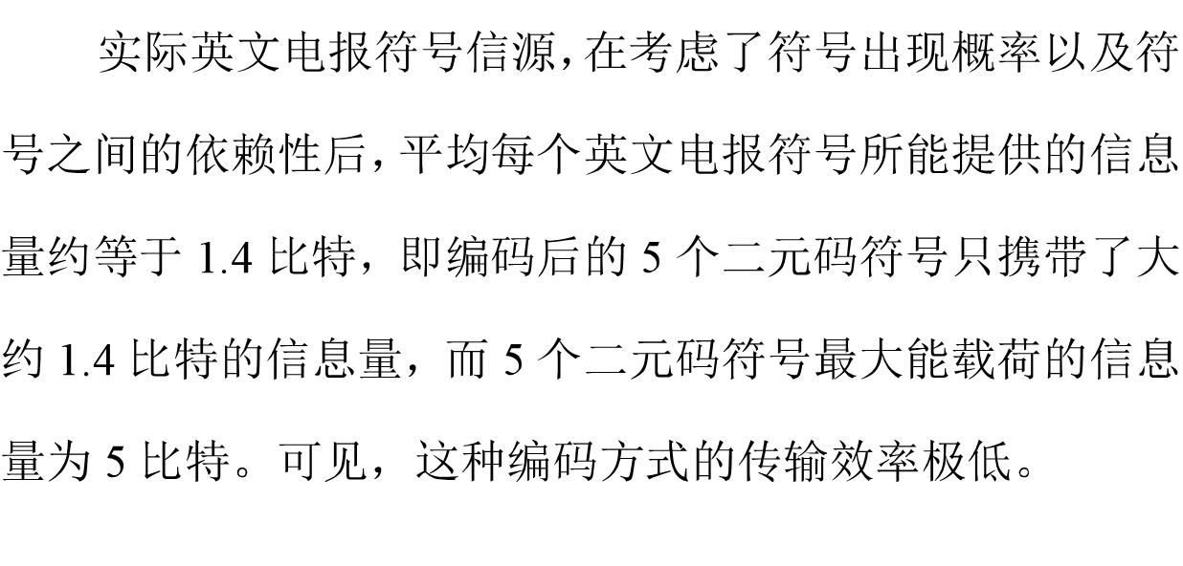

Slide 29
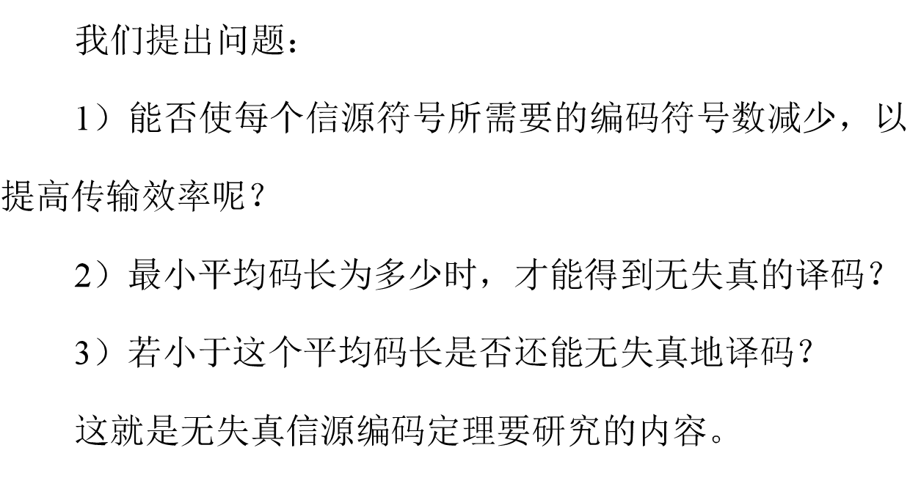

Slide 30
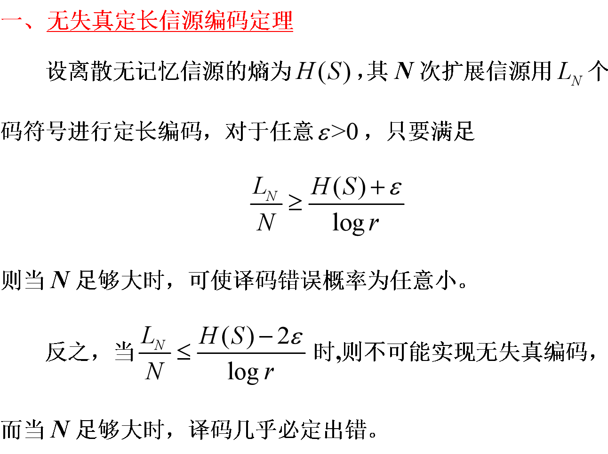

Slide 31
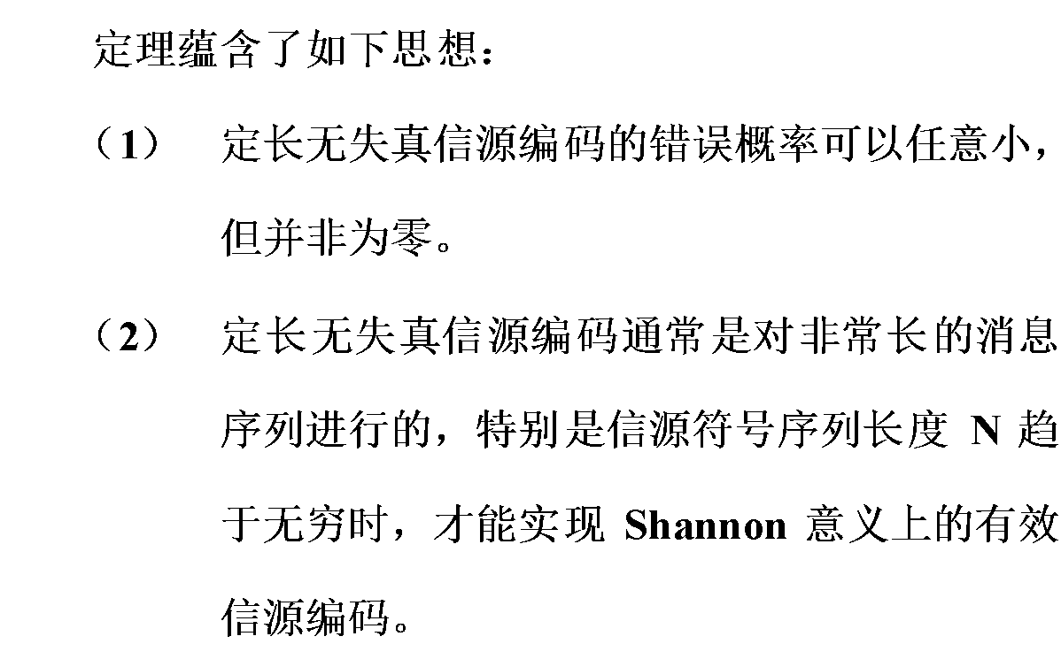

Slide 32
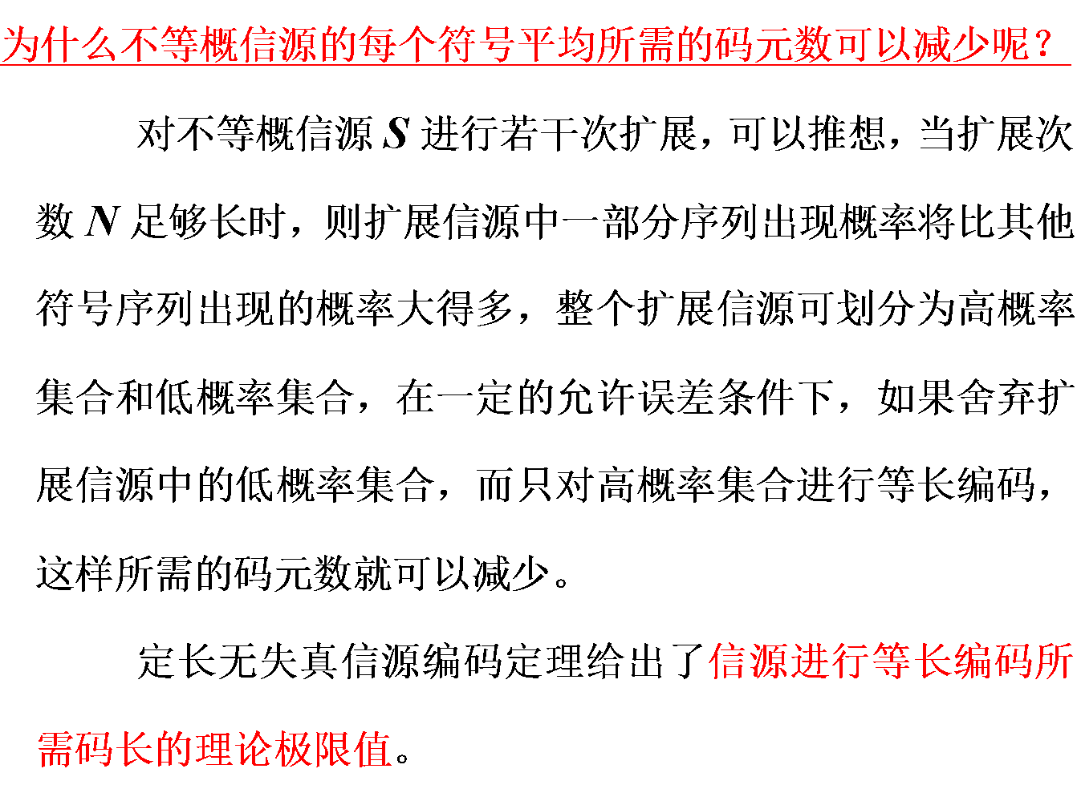

Slide 33
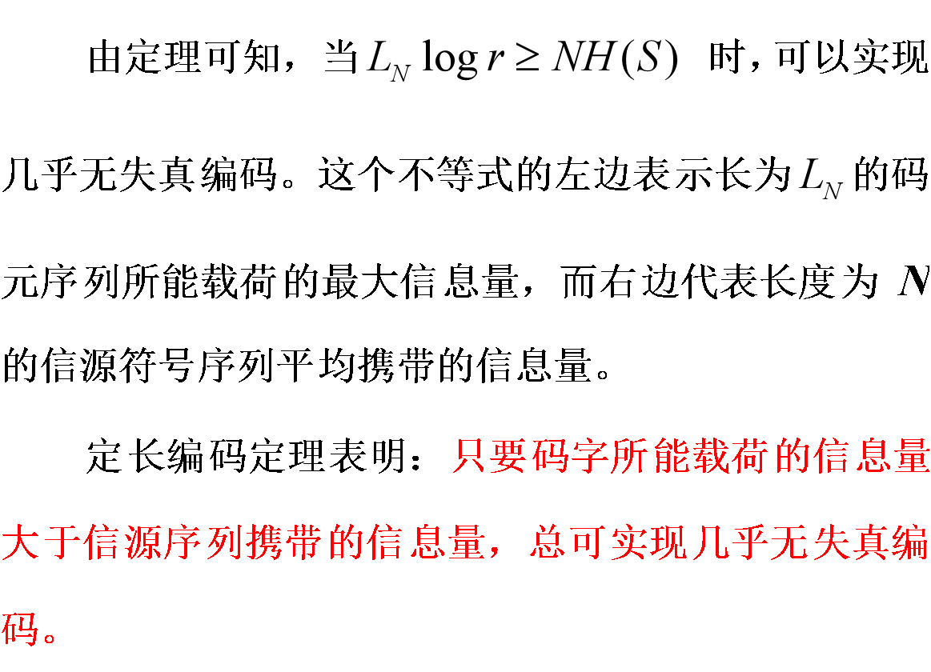

Slide 34
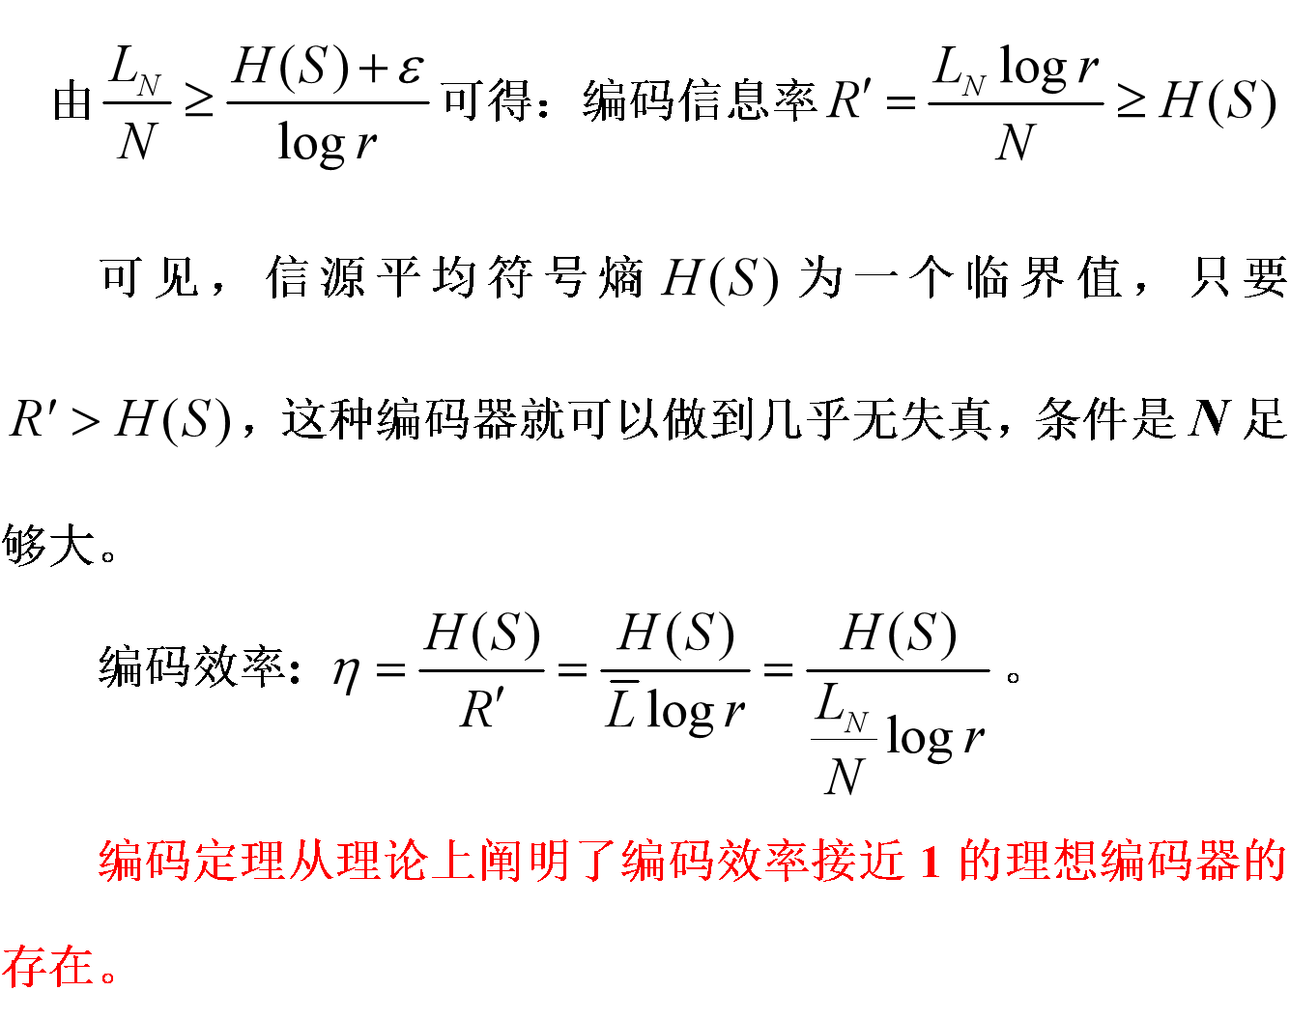

Slide 36
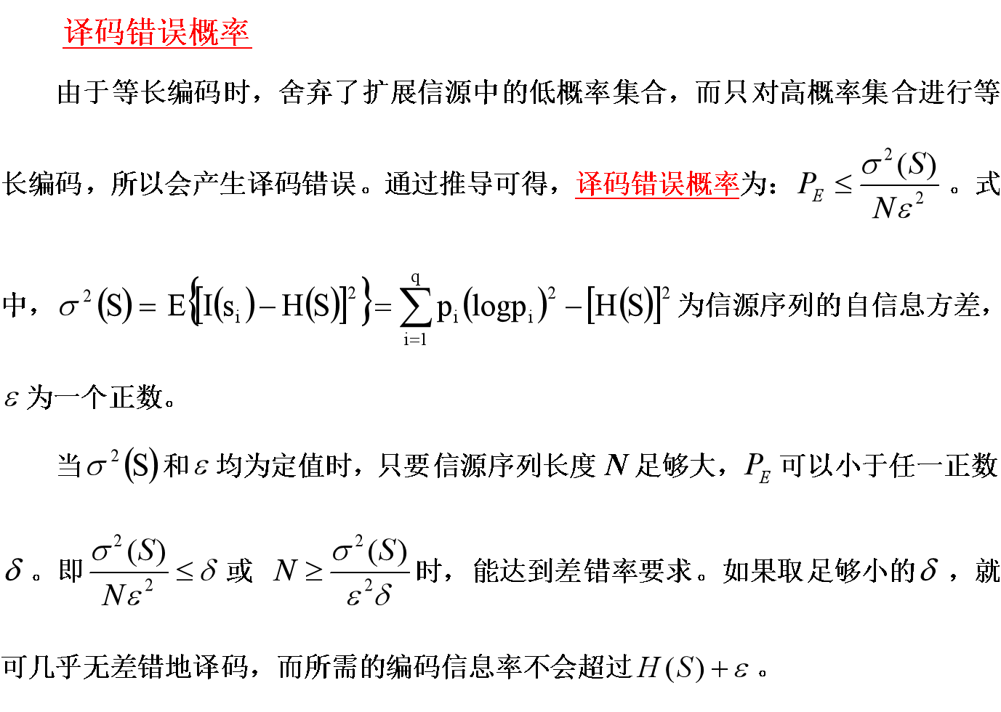

Slide 37
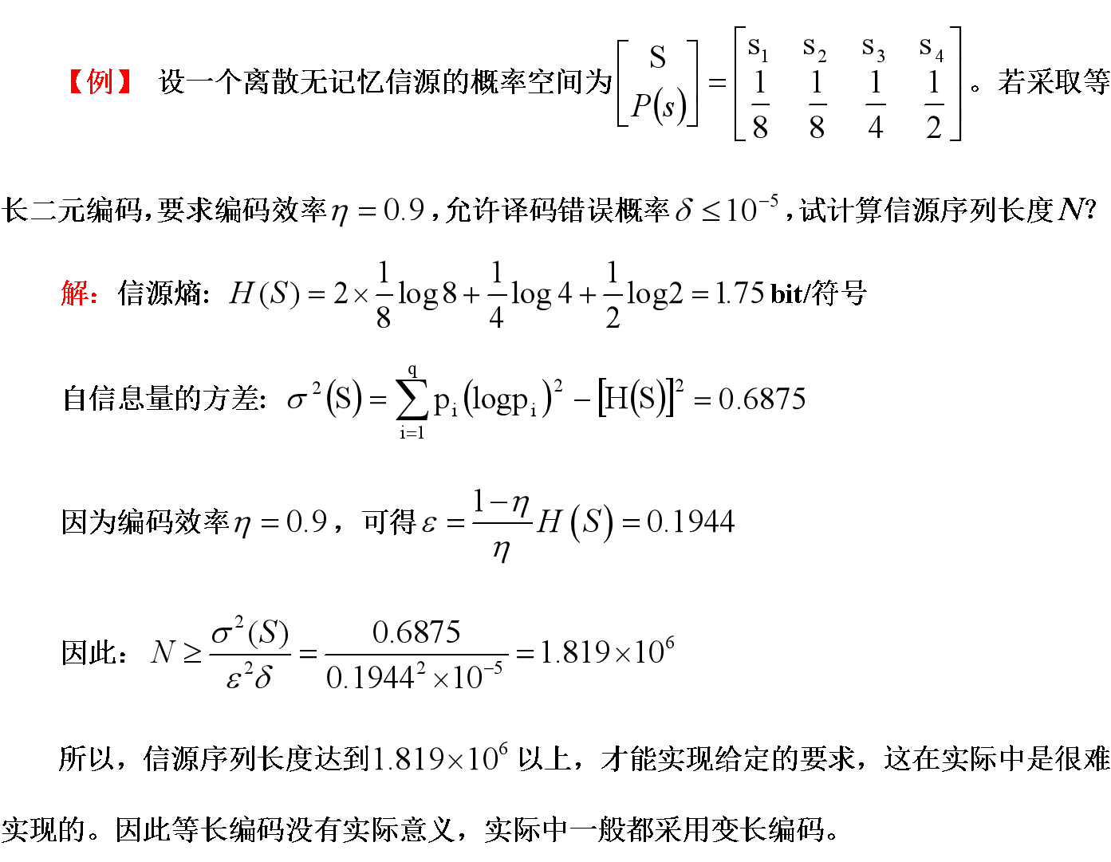

Slide 38
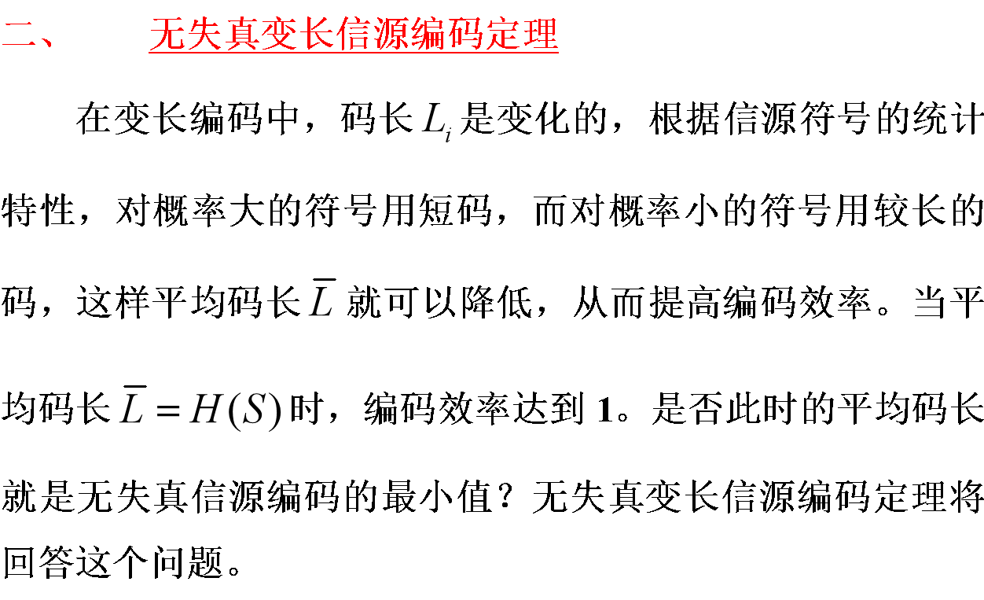

Slide 39
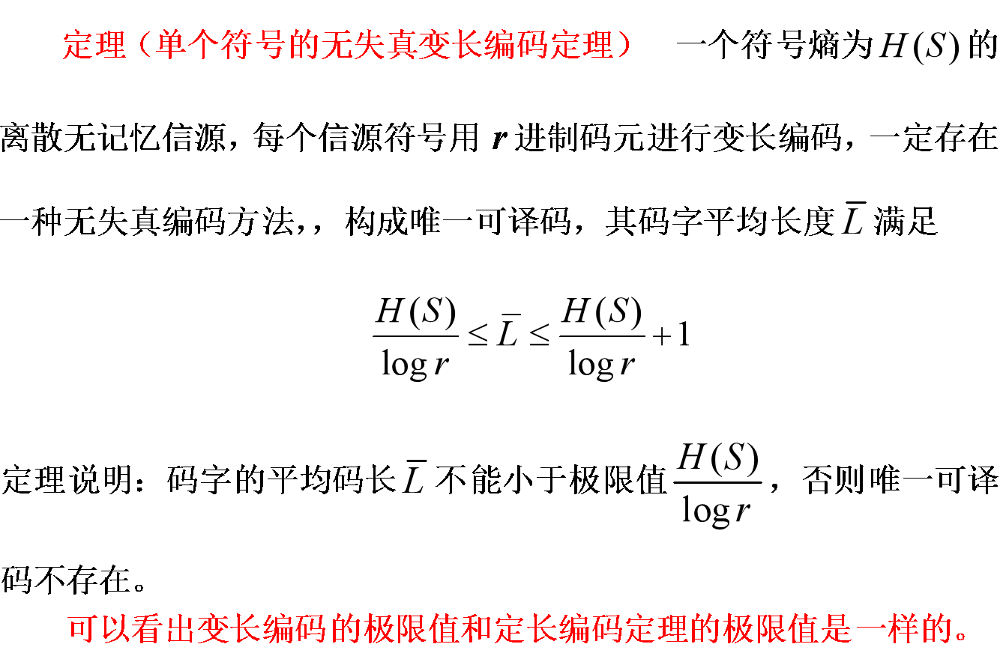

Slide 40
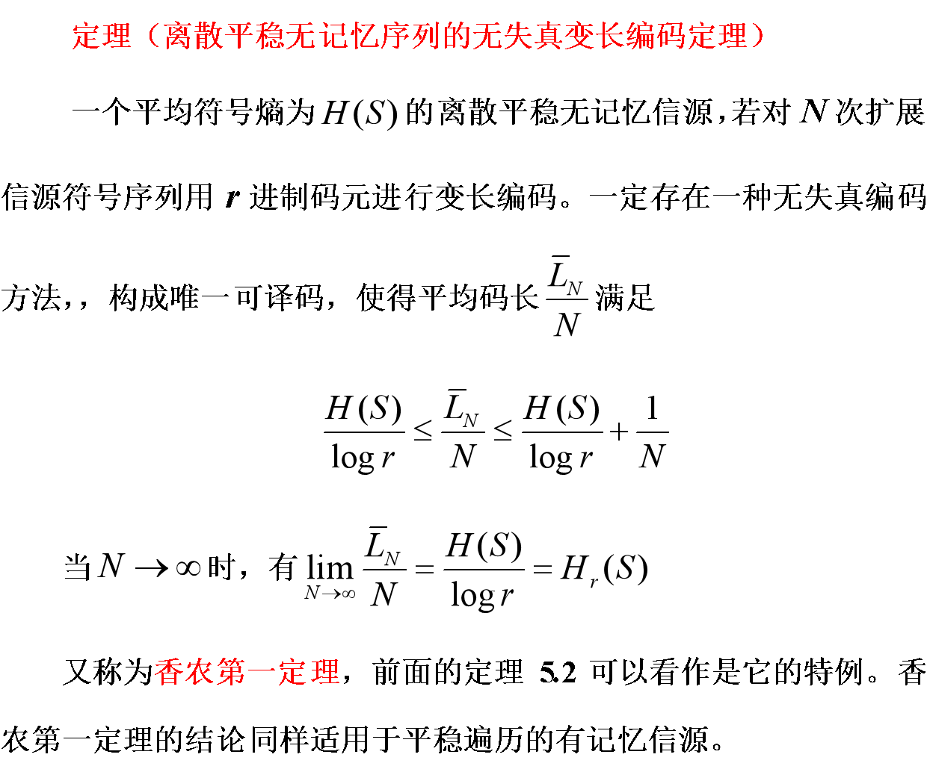

Slide 41
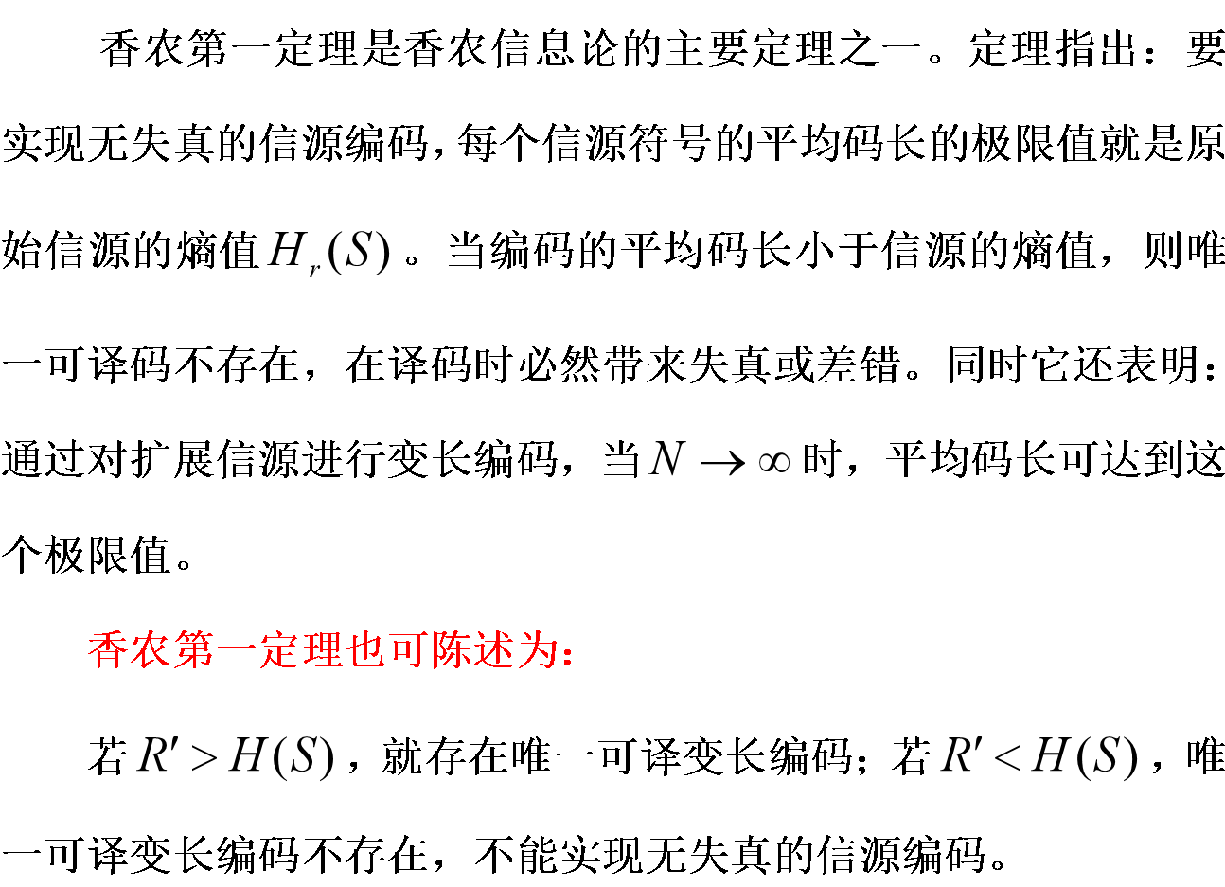

Slide 42
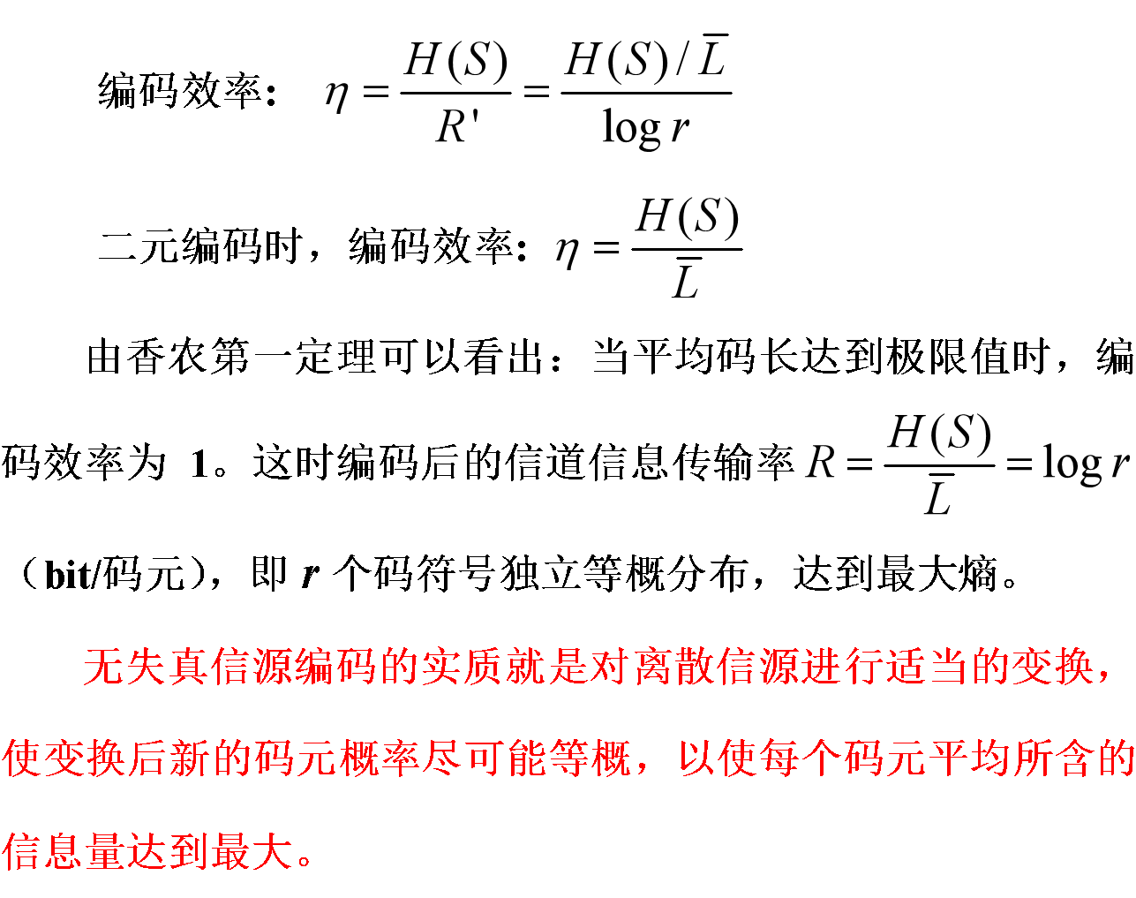

Slide 43
5.3 常见的无失真信源编码方法

Slide 45
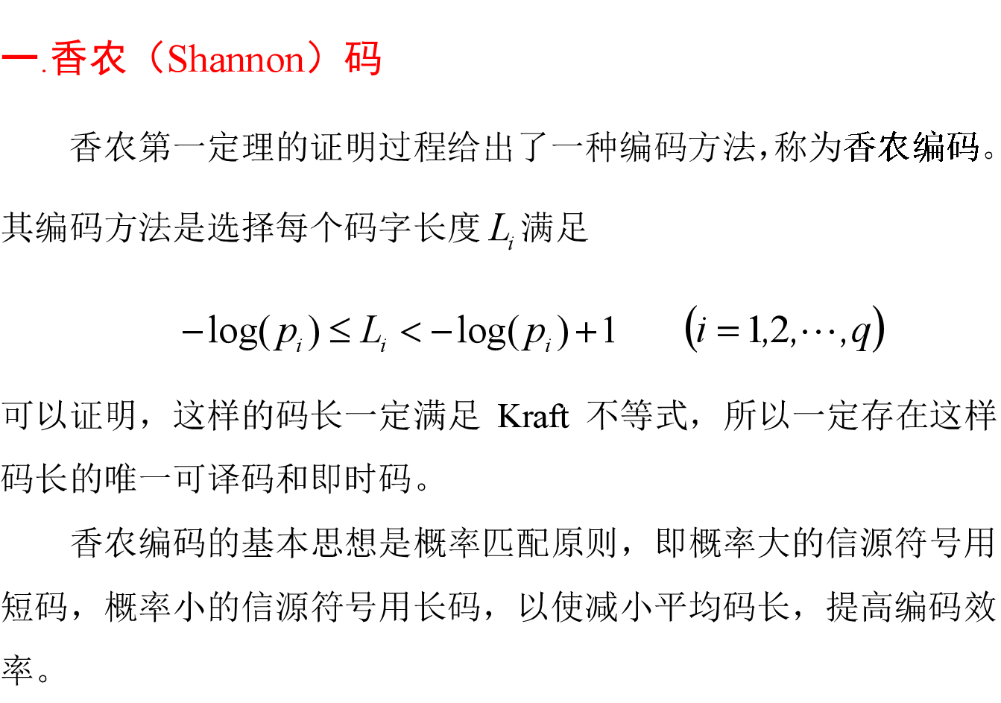

Slide 46
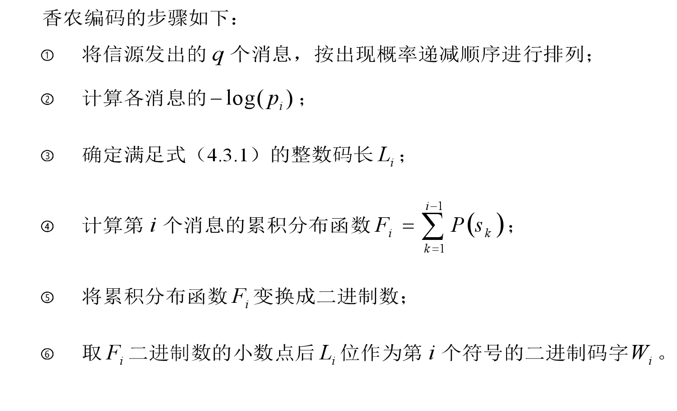

Slide 48
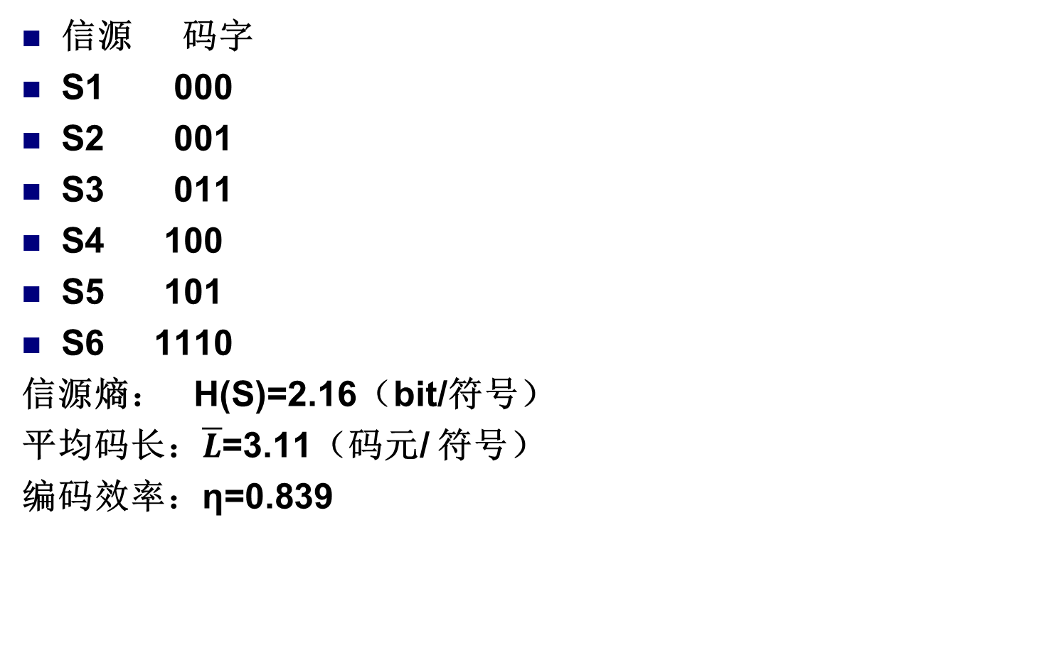
信源 码字
S1 000
S2 001
S3 011
S4 100
S5 101
S6 1110
信源熵： H(S)=2.16（bit/符号）
平均码长：$\overline{L}$=3.11（码元/ 符号）
编码效率：ƞ=0.839

Slide 50
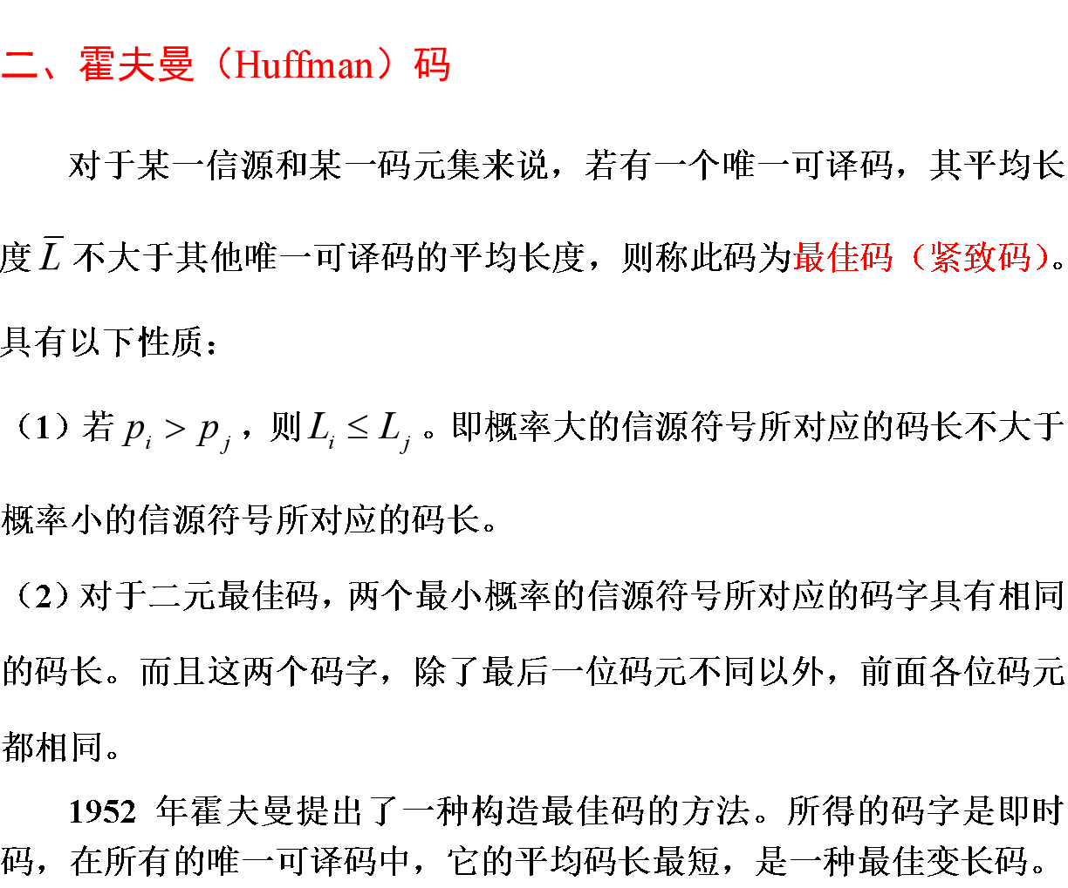

Slide 51
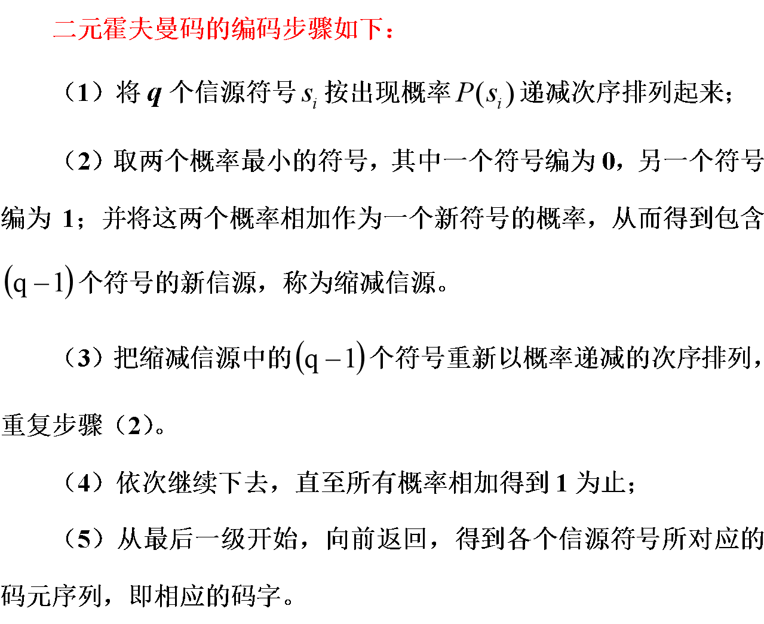

Slide 52
【例】 离散无记忆信源:
对应的霍夫曼编码？

Slide 53
说明：
霍夫曼编码方法得到的码并非唯一。
每次对信源缩减时，赋予信源最后的两个概率最小的符号，用0和1是可以任意的，所以可以得到不同的霍夫曼码，但是不会影响码字的长度。
对信源进行缩减时，两个概率最小的符号合并后的概率与其他信源符号的概率相同时，这两者在缩减信源中进行概率排序，其位置放置次序是可以任意的，故会得到不同的霍夫曼码。这时将影响各码字的长度，但是平均码长相同。一般将合并后的概率放在上面，这样可以获得较小的码方差。
需要大量的存储设备来缓冲码字长度的差异，这是码方差小的码质量好的原因。

Slide 55
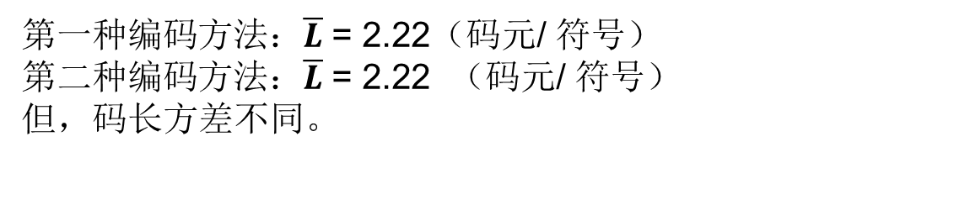
信源符号 | 码字 | 码长 | 码字 | 码长
s1 | 00 | 2 | 1 | 1
s2 | 01 | 2 | 01 | 2
s3 | 11 | 2 | 000 | 3
s4 | 010 | 3 | 0010 | 4
s5 | 011 | 3 | 0011 | 4
$第一种编码方法：\overline{L}$ = 2.22（码元/ 符号）
$第二种编码方法：\overline{L}$ = 2.22 （码元/ 符号）
但，码长方差不同。

Slide 57
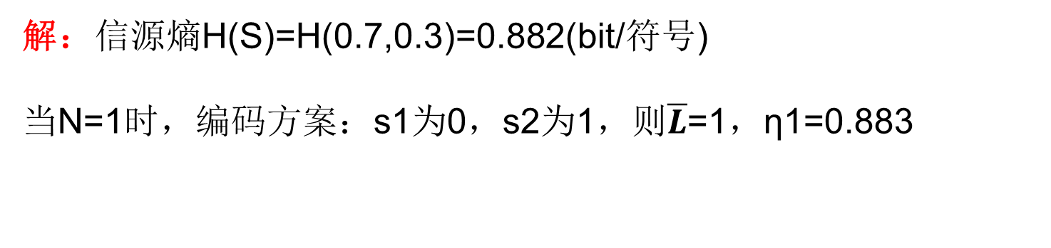
解：信源熵H(S)=H(0.7,0.3)=0.882(bit/符号)
当N=1时，编码方案：s1为0，s2为1，则$\overline{L}$=1，ƞ1=0.883

Slide 58
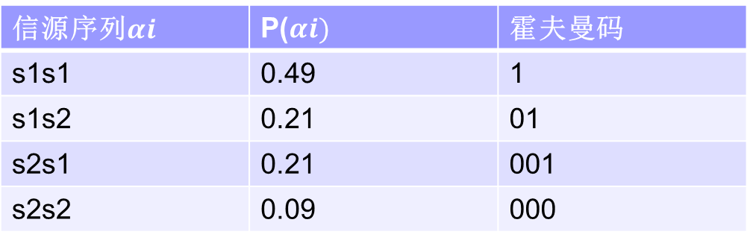
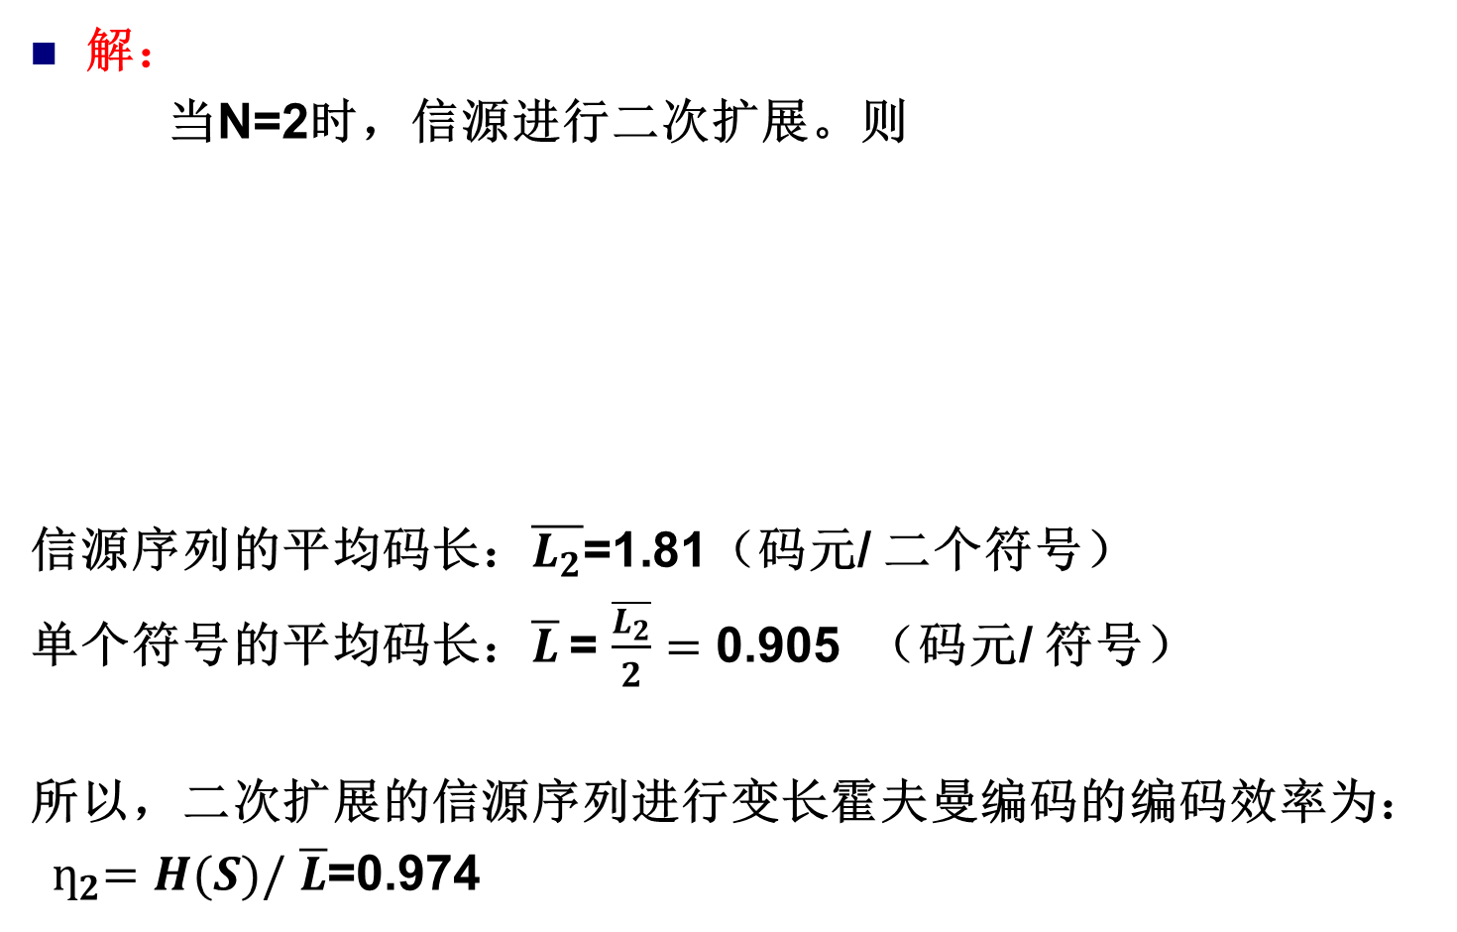
解：
当N=2时，信源进行二次扩展。则
信源序列的平均码长：$\overline{L_{2}}$=1.81（码元/ 二个符号）
单个符号的平均码长：$\overline{L}$ = $\frac{\overline{L_{2}}}{2}=$ 0.905 （码元/ 符号）
所以，二次扩展的信源序列进行变长霍夫曼编码的编码效率为：
${ ƞ}_{2}=H(S)/$ $\overline{L}$=0.974
信源序列$αi$ | P($αi)$ | 霍夫曼码
s1s1 | 0.49 | 1
s1s2 | 0.21 | 01
s2s1 | 0.21 | 001
s2s2 | 0.09 | 000

Slide 59
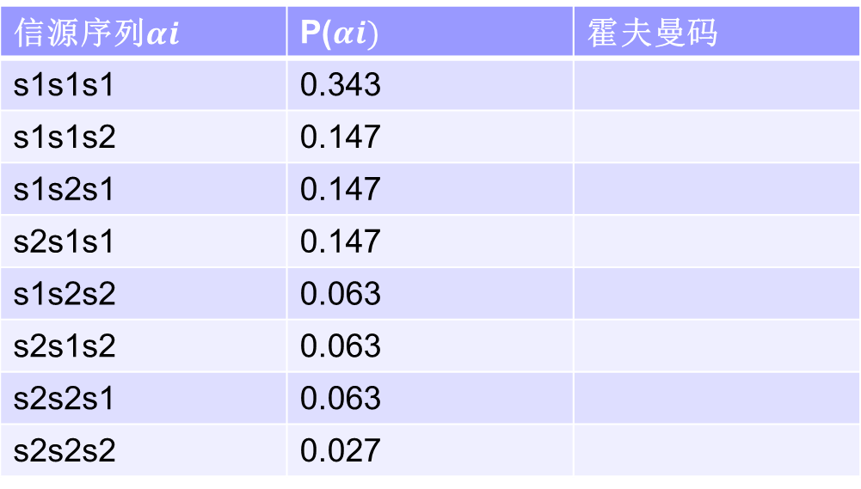
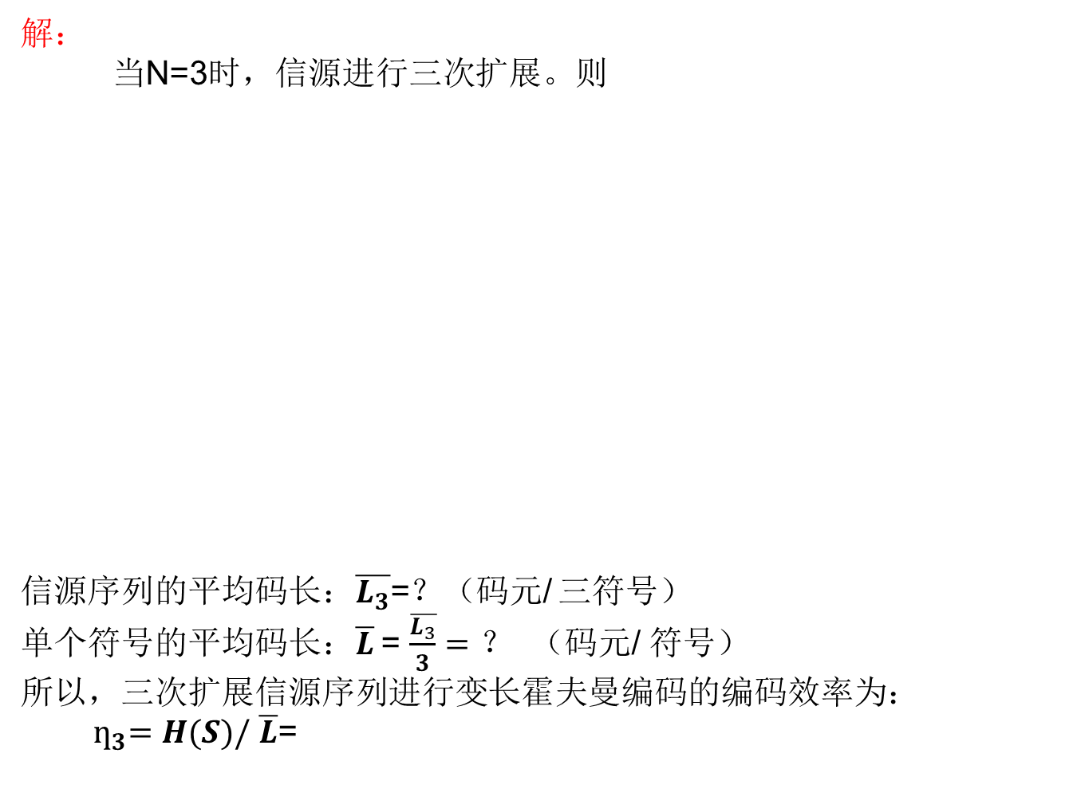
解：
当N=3时，信源进行三次扩展。则
信源序列的平均码长：$\overline{L_{3}}$=？（码元/ 三符号）
单个符号的平均码长：$\overline{L}$ = $\frac{\overline{L_{3}}}{3}=$ ？ （码元/ 符号）
所以，三次扩展信源序列进行变长霍夫曼编码的编码效率为：
${ ƞ}_{3}=H(S)/$ $\overline{L}$=
信源序列$αi$ | P($αi)$ | 霍夫曼码
s1s1s1 | 0.343
s1s1s2 | 0.147
s1s2s1 | 0.147
s2s1s1 | 0.147
s1s2s2 | 0.063
s2s1s2 | 0.063
s2s2s1 | 0.063
s2s2s2 | 0.027

Slide 60
注意：香农第一定理只给出了平均码长的上下限，并未保证它单调下降，即编码效率单调上升，因此，效率在个别点上随N的增加而有所下降的现象与它逼近1的趋势并不矛盾。

Slide 62
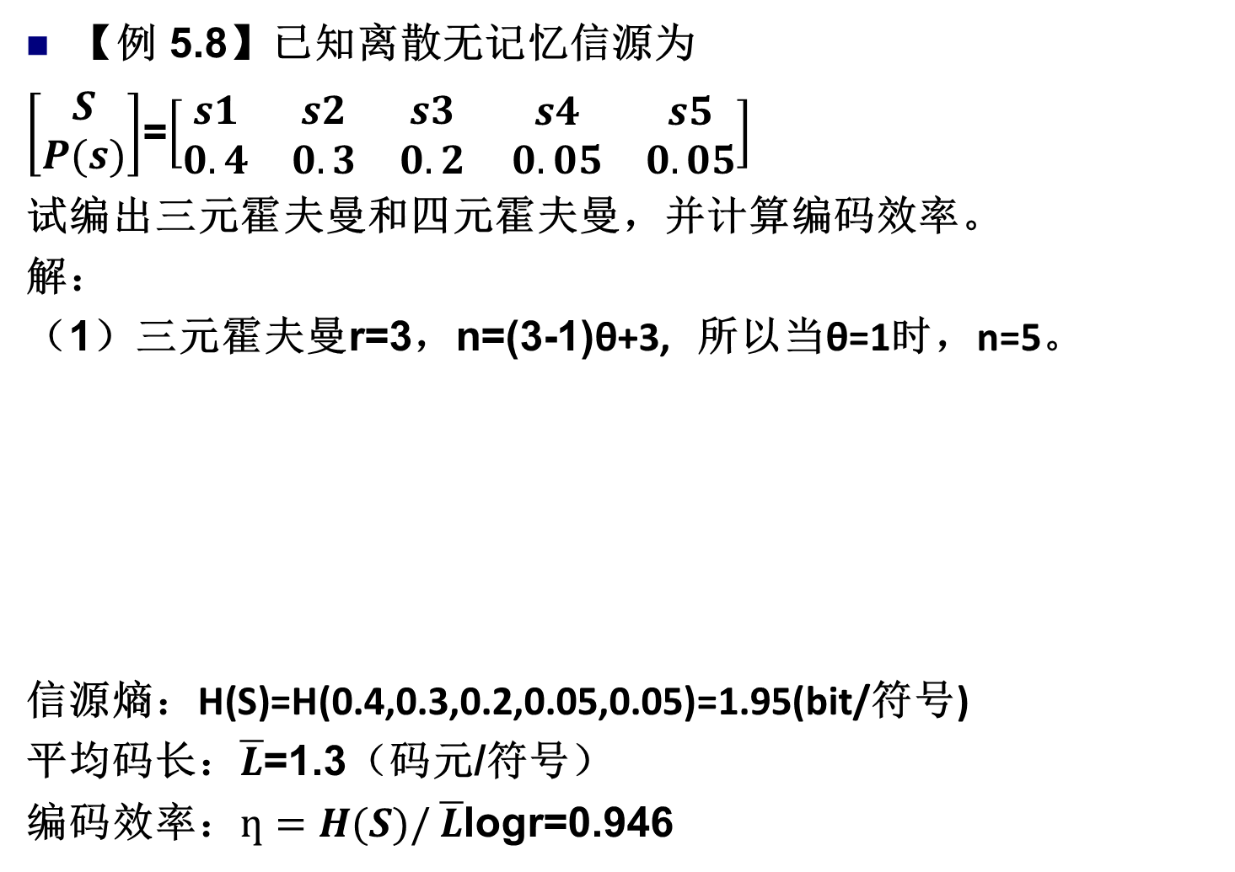
【例 5.8】已知离散无记忆信源为
$\left[\begin{matrix}S \\ P(s)\end{matrix}\right]$=$\left[\begin{matrix}s1 & s2 & s3 \\ 0.4 & 0.3 & 0.2\end{matrix} \begin{matrix}s4 & s5 \\ 0.05 & 0.05\end{matrix}\right]$
试编出三元霍夫曼和四元霍夫曼，并计算编码效率。
解：
（1）三元霍夫曼r=3，n=(3-1)θ+3, 所以当θ=1时，n=5。
信源熵：H(S)=H(0.4,0.3,0.2,0.05,0.05)=1.95(bit/符号)
平均码长：$\overline{L}$=1.3（码元/符号）
编码效率：$ƞ=H(S)/$ $\overline{L}$logr=0.946
信源 | 码字 | 码长
s1 | 0 | 1
s2 | 2 | 1
s3 | 10 | 2
s4 | 11 | 2
s5 | 12 | 2

Slide 63
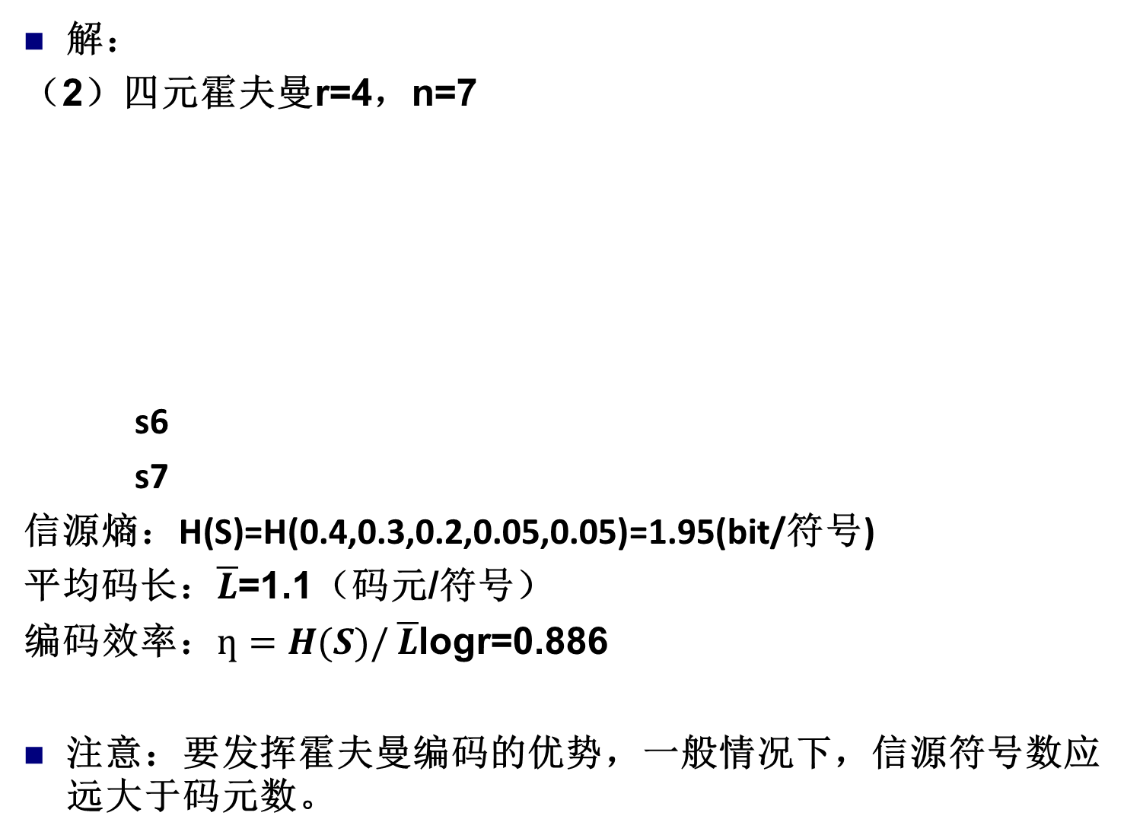
解：
（2）四元霍夫曼r=4，n=7
s6
s7
信源熵：H(S)=H(0.4,0.3,0.2,0.05,0.05)=1.95(bit/符号)
平均码长：$\overline{L}$=1.1（码元/符号）
编码效率：$ƞ=H(S)/$ $\overline{L}$logr=0.886
注意：要发挥霍夫曼编码的优势，一般情况下，信源符号数应远大于码元数。
信源 | 码字 | 码长
s1 | 0 | 1
s2 | 1 | 1
s3 | 2 | 1
s4 | 30 | 2
s5 | 31 | 2

Slide 64
